Slide 1
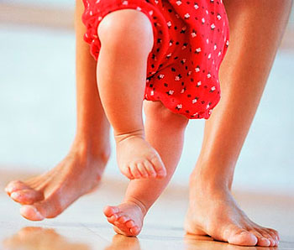

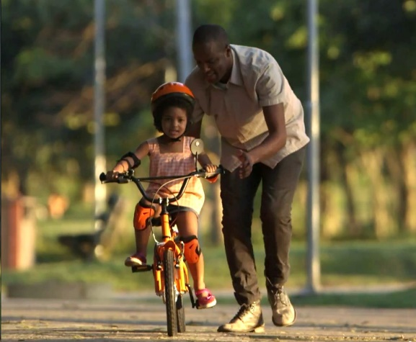
Pastoreando o coração das crianças
Andreia Fernandes

Slide 2
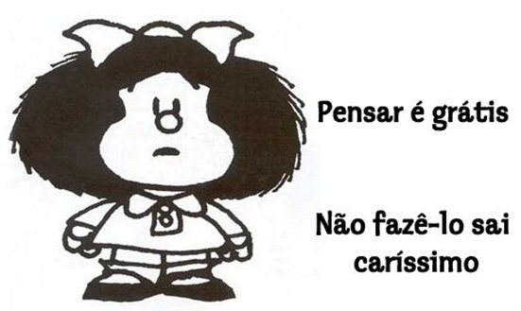
E por falar em pastoreio...
O que pensamos sobre isso?

Slide 3
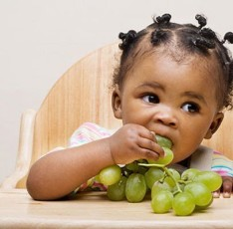
E por falar em pastoreio...
Nossos conceitos perpassam e alimentam as nossas experiências.

Slide 4
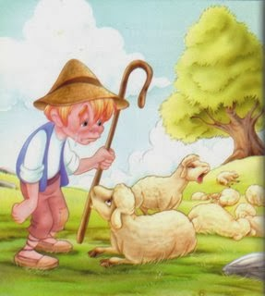
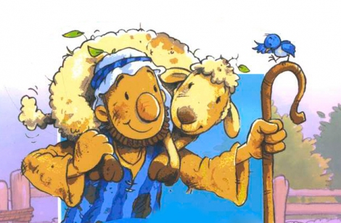
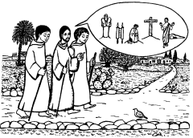
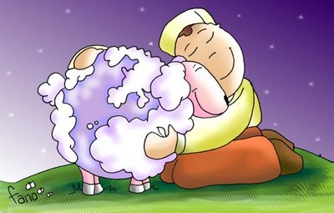
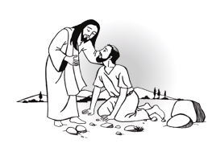
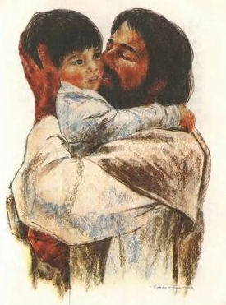
E por falar em pastoreio...

Slide 5
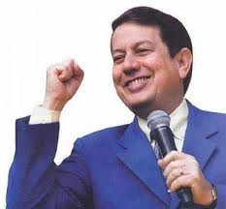
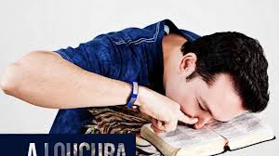
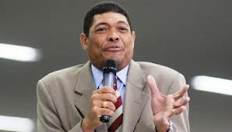
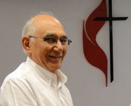
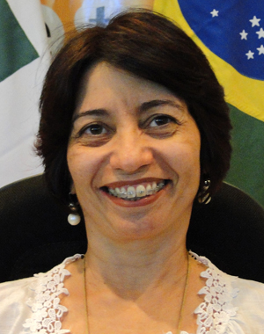
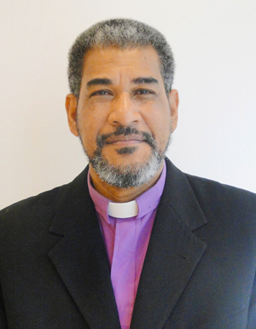
E por falar em pastoreio...

Slide 6
Quando falo em pastoreio...
Cuidado
Orientação
Amizade
Atitudes proféticas
Teologias diversas
Igreja Metodista
Gênero
Raça

Slide 7
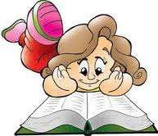
Marcos 10.13-16
Quando falo em pastoreio...

Slide 8
O que é pastorear?
Possibilitar o encontro com Cristo;
Ser ponte entre o ser humano e a espiritualidade;
Ser agente na promoção da justiça;

Slide 9
Quem pastoreia?
Pensar em pastoreio é destacá-lo como ação de todas as pessoas dispostas a sinalizar o amor de Deus e as verdades e os valores do Evangelho para a vida das pessoas e da sociedade em que elas estão inseridas.
São as PESSOAS que pastoreiam.

Slide 10
Quem é alvo do pastoreio?
Comunidade - Igreja Local.
No Plano para a vida e missão a comunidade é apresentada como um organismo vivo, um corpo, o corpo de Cristo. (Efésios 1.22-23; 1 Coríntios. 12.27)
Igreja é espaço de despertamento, formação e celebração da vida e de Cristo.
Generalizar, às vezes é uniformizar. Homogeneizar, às vezes é invisibilizar.

Slide 11
O que diz a pastoral da criança sobre o pastoreio das crianças?
No “rebanho-Igreja” também o pastoreio (o cuidado) da criança é responsabilidade não apenas do pastor, da pastora, da Igreja ou da família, mas de todos esses segmentos. A educação cristã das crianças é um trabalho em parceria (p. 39).
O pastor ou pastora deve ter o cuidado de buscar integrar todos os serviços na igreja local que atendem as crianças. Reunir-se sistematicamente com eles para estabelecer uma linha de atuação pastoral comum. Quase sempre a infiltração de outros grupos e seus materiais é consequência de um certo abandono a que esse setor fica relegado. O pastor ou pastora deve priorizar o ministério com as crianças, dando tempo aos que com elas trabalham, e a elas também (p.39).

Slide 12
O que diz a pastoral da criança sobre o pastoreio das crianças?
A igreja local, por meio de seu ministério pastoral, precisa promover sua participação e integração nos programas distritais e regionais de capacitação para o trabalho com as crianças. Um exemplo e uma oportunidade é a integração nacional com a Vigília Nacional pela Criança, realizada todo ano, no mês de outubro.
O pastor ou pastora precisa trabalhar o culto, tornando-o inclusivo às crianças. O fato de ter culto das crianças pode refletir a segregação delas do convívio com a comunidade como um todo. As crianças podem e devem participar do primeiro momento do culto com toda a congregação, passando então ao seu próprio espaço com atividades mais próximas de suas realidade. O pastor ou pastora deve, em algumas ocasiões, ministrar pessoalmente às crianças (p.39).

Slide 13
E por falar em criança...
O que pensamos sobre isso?
Por que levar em conta a realidade?
Sujeito de direitos

Slide 14

Que direitos?
Direito de Ser
Direito de Pensar
Direito de Sentir
Direito de Querer
Direito de Viver
Direito de Sonhar

Slide 15
O pastoreio e o direito de ser
https://www.youtube.com/watch?v=MgkLr9P2GR4
Toda a criança nasce com o direito de ser. É um erro muito grave, que ofende o direito de ser, conceber a criança como apenas um projeto de pessoa, como alguma coisa que no futuro poderá adquirir a dignidade de um ser humano (p. 21).
ser inacabado;
Violências;
Coisificação;
Tratamento discriminatório: criança x menor

Slide 16
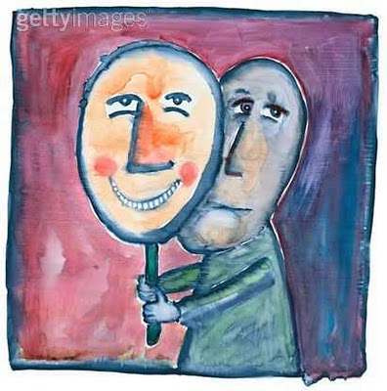
O pastoreio e o direito de ser
Assegurar à criança o direito de ser pessoa significa dar-lhe a possibilidade de ser o que realmente é, sem necessidade de esconder, fingir, de representar para evitar a agressão de um adulto (p.26).

Slide 17
O pastoreio e o direito de pensar
https://www.youtube.com/watch?v=cMF1Nc05Glo
Toda criança é um ser dotado de inteligência que pensa e deve ter o direito de pensar com sua própria cabeça.
O direito de pensar é necessário para que se chegue à possibilidade de criar, que é um dos mais extraordinários dons da humanidade.
Transmitir informações é preciso, mas como?

Slide 18
O pastoreio e o direito de sentir
Todo ser humano é dotado de sensibilidade, embora em muitos as condições de vida ou a educação acabem determinando comportamentos puramente racionais, sem emoção, ou um modo de agir puramente mecânico, vegetativo, como se fosse apenas matéria em movimento (p.35).
Falar dos sentimentos;
Dar e receber afeto;
Igualdade de tratamento e oportunidades
Relações de amizade;
Respeito aos gostos;
Respeito aos medos: “Medo não se combate, se supera, se aprende a lidar”.

Slide 19
O pastoreio e o direito de sentir
https://www.youtube.com/watch?v=eAzuekL5GVY
https://www.youtube.com/watch?v=jmPFx7wsVw8
“Esse é o ideal e desse modo, deixando que a criança viva espontaneamente, ela terá condições para ser leal e sincera na vida social, para estabelecer o equilíbrio entre o pensar e o sentir. Assim a criança poderá sentir-se feliz” p.45

Slide 20
O pastoreio e o direito de querer
O direito de querer significa a possibilidade de ter vontade livre...E como parte desse direito a criança deve ter a possibilidade de dizer o que não quer.
Permissividade x possibilidades
Complacência e o uso indiscriminado do não.
Saber lidar com o não.
https://www.youtube.com/watch?v=8WBMhndyJ-w

Slide 21
O pastoreio e o direito de querer
Não se deve usar o não quando for fácil e sem inconvenientes o uso do sim. Mas se a pessoa adulta estiver realmente convencida de que o não é necessário ou é o que mais convém à criança, deverá usá-lo... Com isso a criança, como ser inteligente e sensível, aprenderá que o sim e o não fazem parte do vocabulário usual entre pessoas que se estimam e se respeitam (p.51).

Slide 22
O pastoreio e o direito de viver
Toda a criança deve ter o direito de viver sua própria vida. Para todas as pessoas deve estar claro que esse direito de viver é muito mais do que o simples direito de não morrer.
Aqui está o ponto básico do direito de viver: a criança deve ter o direito de fazer o que pode fazer e isso inclui o desenvolvimento das suas possibilidades e a liberdade para a criação de seu próprio mundo.
https://www.youtube.com/watch?v=d5dQ7c3rmgI

Slide 23
O pastoreio e o direito de sonhar
A criança que não tiver o direito de sonhar ainda não começou a viver...Exigir que a criança acredite apenas no possível é uma forma de esterilizar sua inteligência, de lhe tirar a confiança e de impedir que ela tenha fé.
Toda criança deve ter o direito de ser alegre e feliz, de viver uma realidade que estimule os sonhos e de usar a matéria – prima dos sonhos para fecundar a realidade. Um mundo com crianças sonhadoras e felizes será a garantia da construção de um mundo de paz.

Slide 24
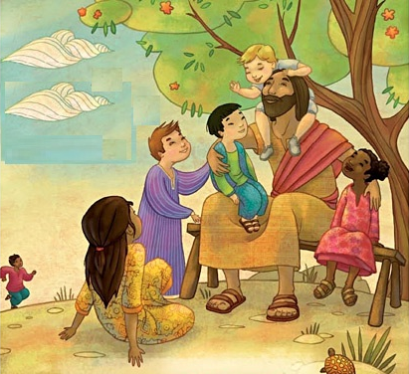
E por fim...
https://www.youtube.com/watch?v=D2ZG2ccuWUo

Slide 25
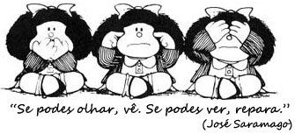
O que fica para mim...
Reflexões e perspectivas...

Slide 26
Bibliografia
DALLARI, Dalmo; KORCZAK, Januz. O direito da criança ao respeito. São Paulo: Summus, 1986. 3ªed.
FREIRE. Paulo. Pedagogia do Oprimido. São Paulo: Paz e Terra, 2006, 43ªed.
IGREJA METODISTA. Plano para a vida e missão da Igreja Metodista.
COLÉGIO EPISCOPAL. Pastoral da criança. São Paulo: Igreja Metodista, 2002
RENDERS, Helmut (org.). Vocação pastoral em debate. São Bernardo do Campo/SP: 2005.
ROSA, Ronaldo Sathler. Cuidado pastoral em tempos de insegurança – uma hermenêutica teológico pastoral. São Paulo: ASTE, 2004.

